Slide 1

TUBERCULOSIS DE PIEL
-Presentación de caso clínico.
-Revisión del tema.
Dra. Sofía Arrieta
Jueves 26/08/2021

Slide 2
CASO CLÍNICO
FP: SM. 65 años. Procedente de San José, Libertad.
AP:
HTA en tto con Enalapril.
Alcoholista intenso.
EA: lesión ulcerada de piel en región de nuca y cuello de evolución crónica.
Valorado por dermatólogo en marzo/2021, se realiza biopsia cutánea.

Slide 3
CASO CLÍNICO
Biopsia cutánea:
Baciloscopia Positiva (+)
Cultivo para Micobacterias sin desarrollo.
Anatomía patológica: lesión ulcerada de piel con extenso exudado fibrinopioleucocitario. Epidermis acantopapilomatosa con ortoqueratosis y aspecto regenerativo. La dermis presenta degeneración actínica del colágeno y moderado infiltrado inflamatorio mixto.
En suma: lesión ulcerada con actividad inflamatoria e hiperplasia seudoepiteliomatosa, sin elementos de malignidad.

Slide 4
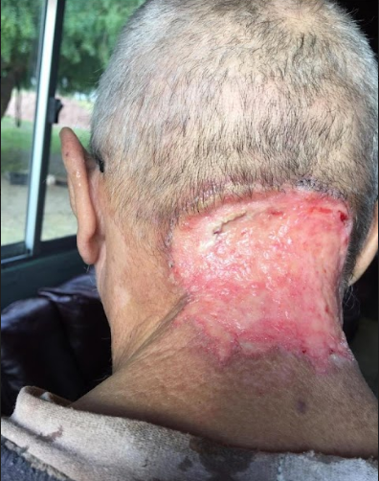
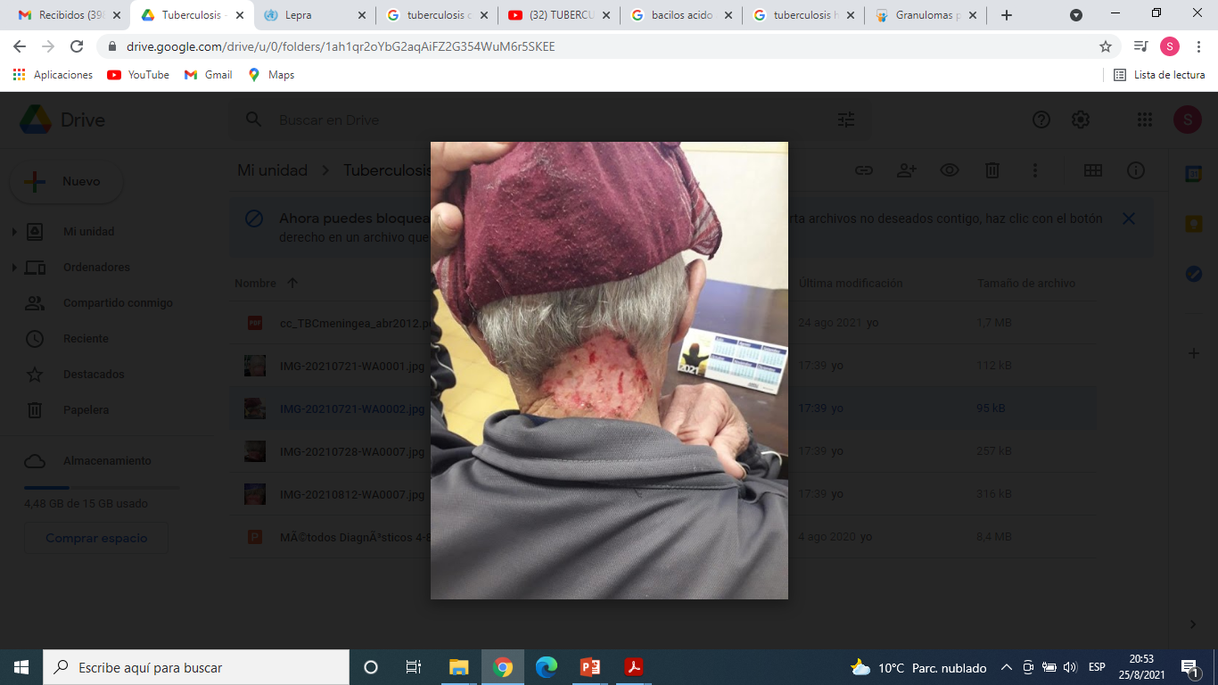
CASO CLÍNICO
Se plantea tuberculosis cutánea, inicia tto con DFC el 22/04.

Slide 5
En suma:
72 años. Alcoholista.
Lesión de piel ulcerada de evolución crónica.
Biopsia de piel:
- Baciloscopia positiva
- Cultivo para micobacterias sin desarrollo.
- AP:
Planteo de tuberculosis de piel; inicia tto Antituberculoso.
Evolución tórpida luego de 2-3 meses de tratamiento.

Slide 6

Planteos diagnósticos…
Es realmente una tuberculosis de piel?
Infección por Micobacterias no tuberculosas?.
Enfermedad de Hansen?
Solicito revaloración por Dermatólogo y nueva biopsia de piel
Baciloscopia negativa
GeneXpert negativo
Histopatología: tinción de Fite-faraco negativa.
Pendiente cultivos.

Slide 7
Tuberculosis de piel
Presentación infrecuente.
Las lesiones cutáneas representan menos del 2% de todas las manifestaciones extrapulmonares.
Al igual que en otras formas de tuberculosis, se ha observado un aumento de casos de tuberculosis cutánea en países donde la prevalencia de la infección por el VIH y la tuberculosis multirresistente es alta.

Slide 8
Tuberculosis de piel
Representa un desafío diagnostico
Manifestaciones clínicas diversas, variabilidad morfológica de las lesiones.
Las lesiones dermatológicas típicas son raras.
La identificación del bacilo en tinciones y cultivo es infrecuente.
La vía de entrada de bacterias en la piel, el estado inmunológico del huésped y la presencia o ausencia de sensibilización a M. tuberculosis influyen en la presentación morfológica de la TB cutánea.

Slide 9
Presentación clínica
Lesiones infecciosas o tuberculosis cutánea verdadera
Infección cutánea aislada.
Asociada a infección en otros órganos (diseminada).
Lesiones secundarias a fenómenos inmunes generados por infección a distancia: tuberculides.

Slide 10
Clasificación de la tuberculosis cutánea.
Clasificación según fuente de infección:
Inoculación directa de una fuente externa (exógena)
Chancro tuberculoso
TB verrucosa
Lupus vulgaris
Fuente Endógena
Por contigüidad
Escrofulodermia
Lupus vulgaris
Tuberculosis orificial
Diseminación hematógena
Lupus vugaris
Tuberculosis Miliar
Absceso tuberculoso metastásico

Slide 11
Clasificación de la tuberculosis cutánea.
Clasificación según la carga bacilar:
Formas multibacilares
Chancro tuberculoso
Escrofuloderma
Miliar aguda
Absceso tuberculoso metastásico
TB orificial
Formas paucibacilares
Verrucosa
Lupus vulgaris

Slide 12
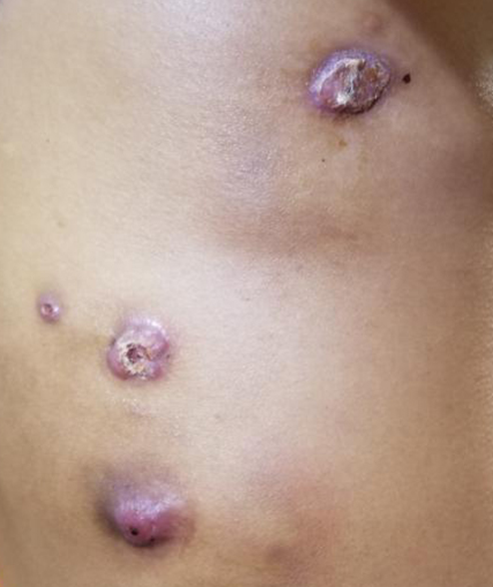
Presentación clínica
Lesión por inoculación primaria (chancro tuberculoso)
Ocurre por entrada directa del microrganismo a la piel/mucosa de un individuo no sensibilizado.
La lesión clásica comienza como una pápula o nódulo de color marrón rojizo, evoluciona hacia una úlcera indolora, poco profunda.
Tamaño aprox; 1 cm o menos, pero en ocasiones superan los 5 cm.
Frecuentemente se localiza en las extremidades superiores e inferiores o gluteos. Las manos pueden ser la ubicación más frecuente
Linfadenopatía regional de progresión lenta e indolora

Slide 13
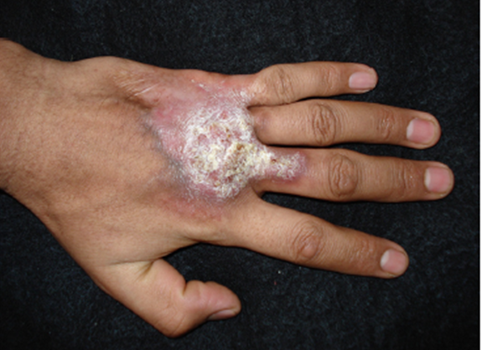
Presentación clínica
Tuberculosis Verrucosa
Ocurre por inoculación directa de las micobacterias en la piel de un huésped previamente sensibilizado.
La inoculación se produce típicamente a partir de una fuente exógena
Se localizan predominantemente en las extremidades (dedos, dorso de manos, tobillos, glúteos)
Lesiones de tipo placas violáceas induradas, por lo general únicas, pueden ulcerarse.

Slide 14
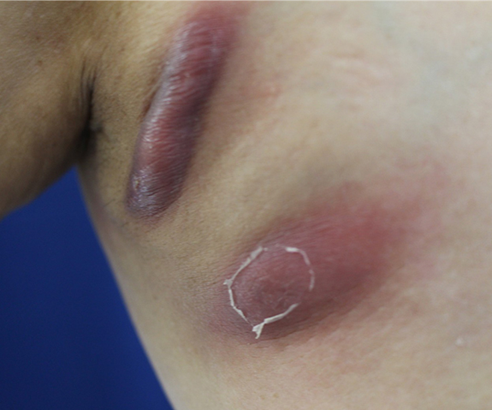
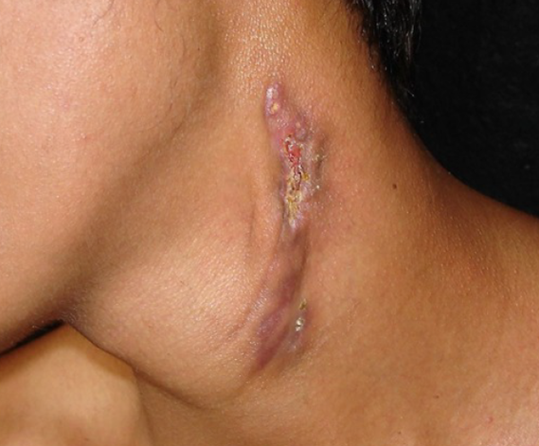
Presentación clínica
Escrofulodermia
Diseminación contigua a la piel desde estructuras adyacentes como ganglios linfáticos, articulación o hueso.
Con frecuencia se localizan en cuello, axilas, ingle.
Se presenta inicialmente como un nódulo/s subcutáneos, firmes que se agrandan gradualmente, confluyen y se ulceran, puede haber drenaje de material purulento o caseoso.
Puede estar asociada con tuberculosis pulmonar concomitante, particularmente cuando se asocia con linfadenitis supraclavicular derecha y cervical.

Slide 15
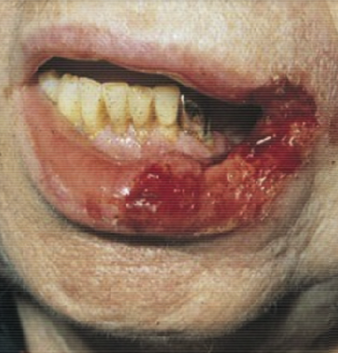
Presentación clínica
Tuberculosis orificial.
Se presenta en adulos severamente inmunodeprimidos con tuberculosis pulmonar, gastrointestinal o genitourinaria.
Forma rara de TB cutánea
Ocurre en la piel o mucosa nasal, oral o anogenital.
Considerarlo en personas con úlceras periorificiales que no cicatrizan

Slide 16
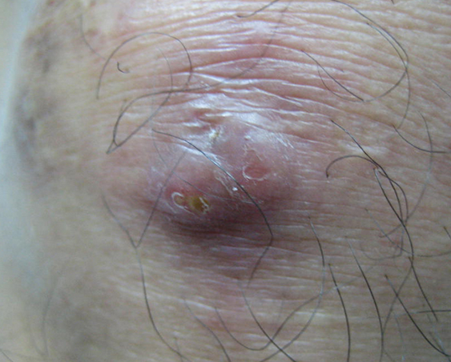
Presentación clínica
Lupus vulgaris
Forma paucibacilar crónica y progresiva de TB cutánea.
Representa una reactivación de la infección de TB en personas con inmunidad moderada a alta contra el bacilo.
Puede ocurrir como resultado de la extensión directa de un foco de infección subyacente o por diseminación linfática o hematógena.

Slide 17
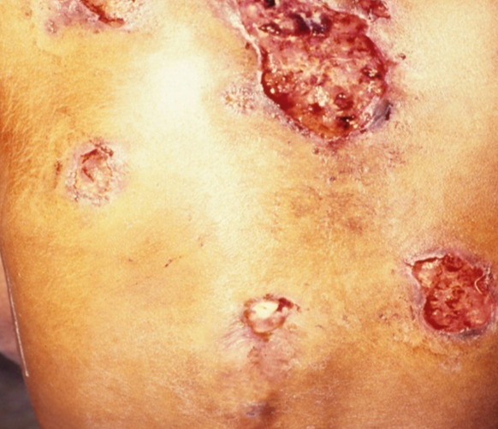
Tuberculosis de piel; presentación clínica
Abscesos tuberculosos metastásicos o Goma Tuberculosa
Forma multibacilar, consecuencia de la diseminación hematógena del bacilo de un foco primario.
Nódulos subcutáneos fluctuantes, únicos o múltiples, no dolorosos a la palpación.
Ocurren típicamente en niños desnutridos y adultos inmunosuprimidos.
Las lesiones pueden aparecer en cualquier sitio de la piel, pero con frecuencia se desarrollan en las extremidades

Slide 18
Presentación clínica
Tuberculides
Probablemente representan reacciones de hipersensibilidad a los antígenos micobacterianos.
Por lo general no se detecta la presencia de M. tuberculosis en tinciones o cultivos de tejido afectado.
Infección tuberculosa diagnosticada en otro órgano, PPD muy positiva o IGRA positivo
Notes:
stos hallazgos apoyan un historial de exposición al bacilo)

Slide 19
Diagnósticos diferenciales
Infección por Micobacterias no tuberculosas (MNT)
Existen alrededor de 150 especies de MNT, aprox la mitad son consideradas fuente potencial de enfermedad para el humano.
De las consideradas patógenas para el ser humano prácticamente todas pueden producir enfermedad cutánea.
Pueden manifestarse como formas localizadas o diseminadas .
El espectro de manifestaciones clínicas varía desde nódulos, placas, úlceras crónicas que no cicatrizan, abscesos únicos o múltiples, linfadenitis superficial (escrófula), lesiones verrugosas y celulitis.

Slide 20
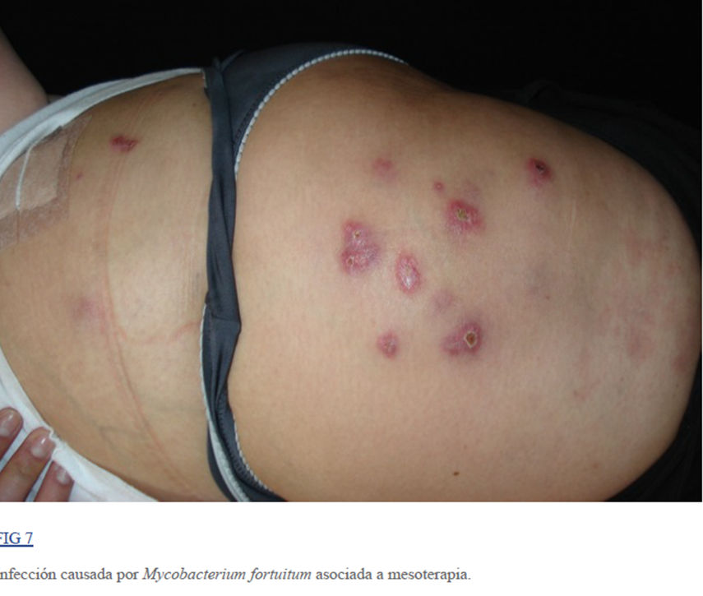
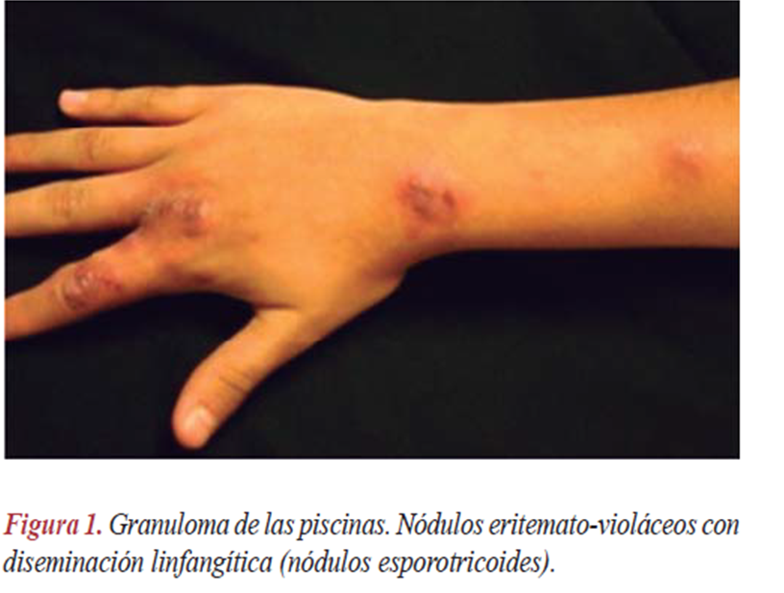
Infección por MNT
1
Las que con más frecuencia que causan infecciones localizadas de la piel y los tejidos subcutáneos son las especies de rápido crecimiento (M. fortuitum, M. chelonae, M. abscessus complex, M. marinum, M. ulcerans).
La infección suele deberse a una inoculación directa de la MNT a través inyecciones, heridas traumáticas o quirúrgicas, pero también pueden producirse en el contexto de enfermedad diseminada, especialmente en inmunodeprimidos.
2
1-Infeccion causada por M. fortuitum asociada a mesoterapia.
2-Infeccion causada por M. marinum (granuloma de las piscinas)

Slide 21
Infección por MNT
La sospecha diagnostica se realiza tendiendo en cuenta antecedentes ( profesión, traumatismo previo, cirugía, exposición a agua o productos potencialmente contaminados), manifestaciones clínicas y la demostración de la Micobacteria en cultivo.
Para cultivarlas se utilizan los mismos métodos que para M. tuberculosis, pero estas crecen mejor en los medios líquidos.
Determinadas especies requieren nutrientes especiales y otras requieren temperaturas de incubación bajas (M. ulcerans, M marinum)
El carácter ambiental de estas micobacterias implica la necesidad de determinar si cada aislamiento es potencialmente significativo o por el contrario se trata de un hallazgo que puede interpretarse como contaminación o colonización.

Slide 22
Diagnósticos diferenciales
Enfermedad de Hansen
Enfermedad infecciosa causada por bacilos acidorresistentes del Complejo M. leprae que incluye M. leprae y M. lepromatosis.
M. leprae y M. lepromatosis son indistinguibles, presentan las mismas manifestaciones clínicas, responden al mismo tratamiento y tienen un pronostico comparable.
Afecta principalmente a la piel, los nervios periféricos, la mucosa de las vías respiratorias altas y los ojos.
Notes:
M. leprae se multiplica muy lentamente (aproximadamente 12,5 días) y es un organismo intracelular obligado.

Slide 23
Enfermedad de Hansen
Es probable que la enfermedad se transmita por vía respiratoria. La secreciones respiratorias de pacientes no tratados con enfermedad lepromatosa (multibacilar) contiene un gran número de bacilos.
Una vez que se infecta el tracto respiratorio superior puede ocurrir una diseminación generalizada dentro del huésped.
La mayoría de las personas NO desarrollan la enfermedad después de la exposición.
El desarrollo de la enfermedad depende de una variedad de factores, incluido el estado inmunológico.

Slide 24
Enfermedad de Hansen
El diagnostico debe considerarse:
Lesiones cutáneas crónicas, que no responden al tratamientos antimicrobianos para infecciones más comunes
Cuando existe pérdida sensorial próximo a las lesiones o en las extremidades.
Histológicamente, los granulomas intraneurales o perineurales pueden ayudar al patólogo a distinguir la lepra de la tuberculosis cutánea.

Slide 25
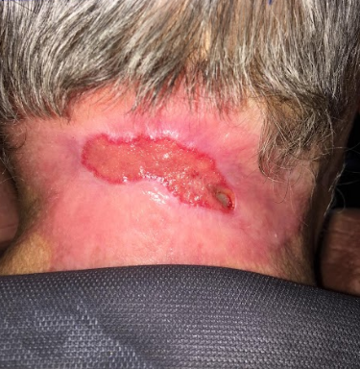
Retomando el caso clínico..
Evolución: luego de 4 meses de tratamiento antituberculoso supervisado

Slide 26
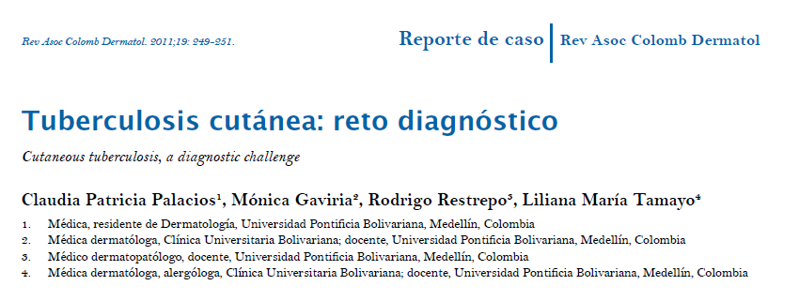
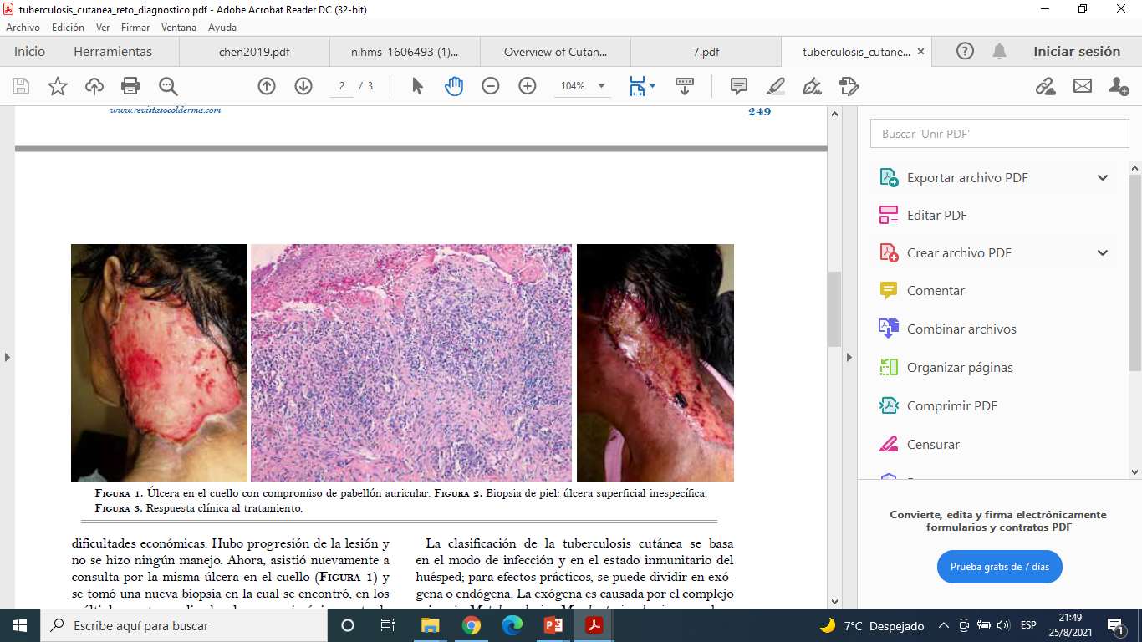
Reporte de caso

Slide 27
GRACIAS

